Slide 1





Slide 2

1
2
3
4

Slide 3


Nhắc lại cấu tạo bài văn tả phong cảnh

Slide 4

Có mấy cách mở bài khi viết 1 bài văn

Slide 5
Phần mở bài của bài văn tả phong cảnh viết về nội dung gì?

Slide 6
Nếu định tả phong cảnh thì e sẽ chọn tả phong cảnh ở đâu?
Notes:
Bài soan của Hiền Trần zalo 0353095025 ( mọi zalo khác đều giả mạo ăn cắp bài)

Slide 7


BÀI VIẾT 2
LUYỆN TẬP TẢ PHONG CẢNH
(Viết mở bài)
(1 tiết)

Slide 8

YÊU CẦU CẦN ĐẠT
- Viết được đoạn mở bài cho bài văn tả phong cảnh theo hai cách: mở bài trực tiếp, mở bài gián tiếp.
- Viết được đoạn mở bài có ý nghĩa khái quát và có cảm xúc.

Slide 9
GV giới thiệu bài: Trong những tiết học trước, các em đã được học về cấu tạo của bài văn tả phong cảnh và tự mình quan sát, tìm ý, lập dàn ý cho bài văn tả phong cảnh theo đề mà các em chọn. Hôm nay, cô (thầy) sẽ hướng dẫn các em viết đoạn mở bài cho bài văn đó nhé!
Notes:
Bài soan của Hiền Trần zalo 0353095025 ( mọi zalo khác đều giả mạo ăn cắp bài)

Slide 10
HÌNH THÀNH KIẾN THỨC

Slide 11
Mở bài trực tiếp: là giơi thiệu đối tượng miêu tả của bài văn ngay ở câu mở đầu.
Mở bài gián tiếp: nêu các sự vật hiện tượng khác để dẫn dắt người đọc đến đối tượng được miêu tả

Slide 12

Hoạt động 1: Tìm hiểu cách mở bài. ( BT1)
BT1: xếp các mở bài dưới đây vào nhóm thích hợp

Slide 13
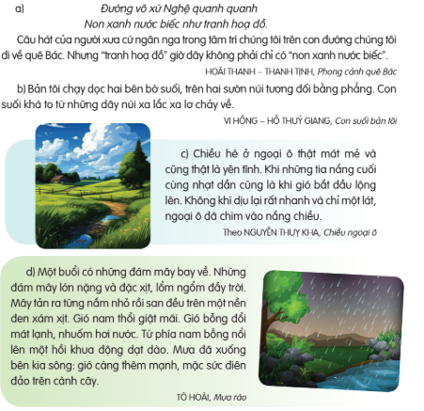

Slide 14
HOẠT ĐỘNG NHÓM
Đáp án:
+ Mở bài trực tiếp: Các đoạn b, c.
+ Mở bài gián tiếp: Các đoạn a, d.

Slide 15
HOẠT ĐỘNG THỰC HÀNH LUYỆN TẬP

Slide 16
Hoạt động 2: Viết một mở bài (BT2)
học sinh đọc các gợi ý xem lại bài 12 trang 22.

Slide 17
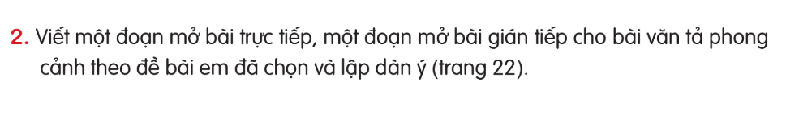
Hoạt động cá nhân

Slide 18



Slide 19
Hoạt động cá nhân

Slide 20


Từ xa xưa, thiên nhiên luôn là nguồn cảm hứng bất tận cho thi ca và hội họa. Những cánh đồng bát ngát, dòng sông hiền hòa hay rặng núi hùng vĩ đều mang trong mình vẻ đẹp riêng, làm say lòng người. Có lẽ ai đã từng một lần trước bức tranh thiên nhiên rộng lớn đều cảm nhận được sự thái độ và bình yên mà tạo hóa ban quà. Sáng hôm nay, khi bước chân ra cánh đồng quê, tôi mới thật sự cảm nhận hết vẻ đẹp trong trẻo và tinh khôi phục của buổi ban mai, khi mọi vật còn ngái ngủ dưới làn sóng ngọc trai, để rồi phun sơn khi ánh nắng đầu tiên nhẹ nhàng thách xuống.

Slide 21

Ngày sáng tinh mơ, cảnh vật hiện lên thật yên bình và thơ mộng. Mặt trời vừa nhô lên khỏi dãy núi xa, tỏa những tia nắng đầu tiên ánh sáng như thú vật xuống mặt đất. Cánh đồng lúa trải dài, màu xanh lam như một thảm cỏ sớm, lướt dưới làn sóng sương sớm. Từng cơn gió nhẹ thổi qua làm những bông lúa mạch đưa nhẹ nhẹ, tạo nên bản nhạc đồng quê dịu dàng. Xa xa, dòng sông sát xung quanh co, phản ánh ánh bình minh rực rỡ. Tiếng chim hót giọng lo trên những tán cây hòa cùng mùi hương dịu nhẹ của hoa cỏ tạo khung cảnh thêm phần quyến rũ và hương đầy sức sống.!

Slide 22




Cảm ơn quý thầy cô đã ủng hộ bài soạn điện tử 2,3,4,5 của Kênh giáo án điện tử Hiền Trần
Mong cô thầy sử dụng bài giảng nội bộ ko gửi lên trang mạng XH hội nhóm zalo,Facebook.
Thầy cô liên hệ
ZALO Duy nhất SĐT: 0353095025
(mọi zalo khác đều là giả mạo em)
Để biết thêm nhiều tài nguyên hay hãy truy cập Facebook:
NHÓM GIÁO ÁN ĐIÊN TỬ 5,9,12 ( coppy link bên dưới vào tìm kiếm fb )
https://www.facebook.com/groups/514479210372531/?ref=share_group_link

Slide 23


TRÌNH BÀY TRƯỚC LỚP
Mắt dõi
Tai nghe

Slide 24


Slide 25

. về nhà bổ sung thêm những chi tiết vào mở bài của mình, chuẩn bị cho tiết viết ở tuần sau.

Slide 26
Tạm biệt và
hẹn gặp lại các em!

